Slide 1
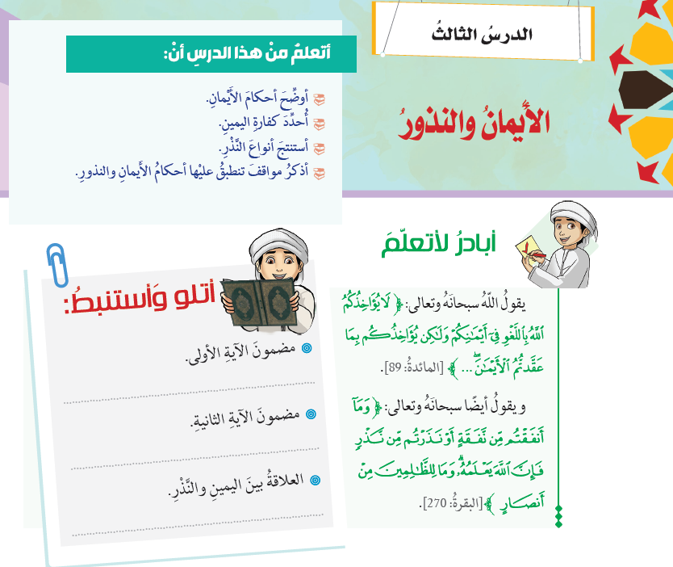
رحمة الله بعدم مؤاخذتنا ببعض الأيمان
علم الله الواسع والنذر شكل من التطوع
كلاهما عمل مستقبلي يتعهد الفرد بالقيام به في أيام لاحقة

Slide 2
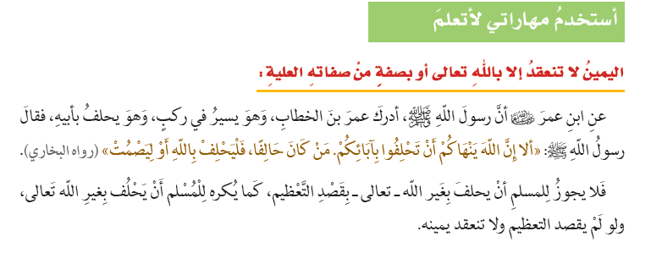
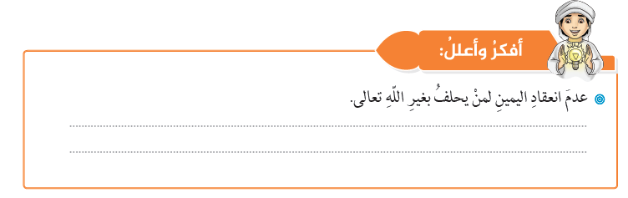
الحلف بغير الله باطل لا يترتب عليه حكم شرعي والله تعالى وحده أحق بالطاعة والعبادة

Slide 3
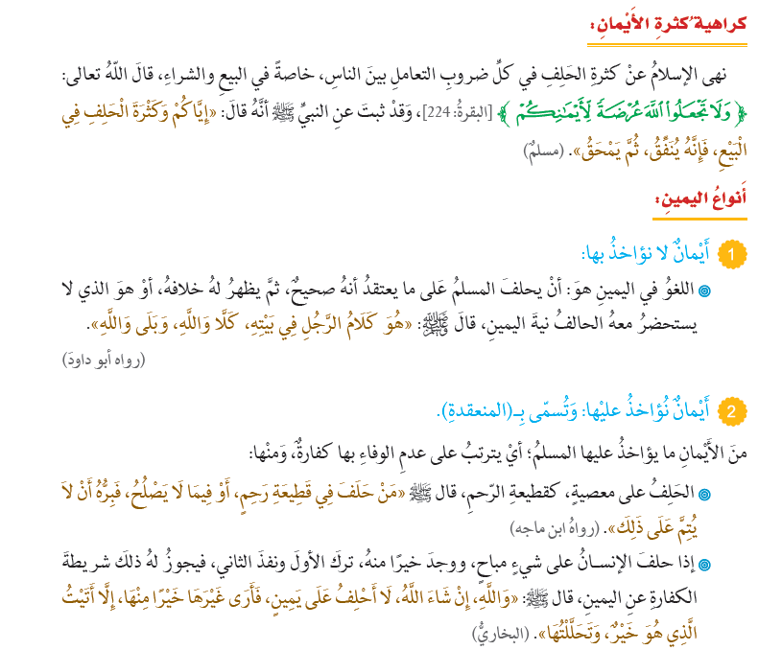

Slide 4
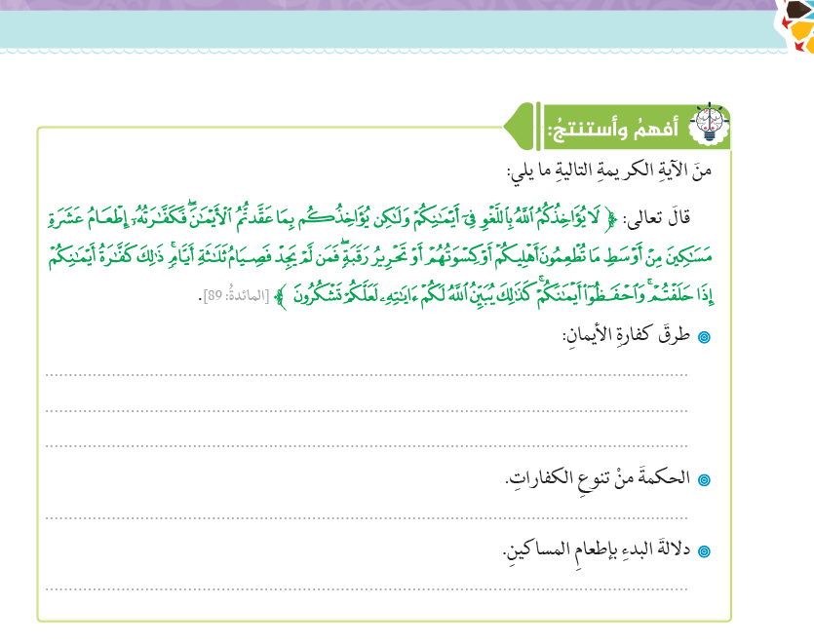
إطعام عشرة مساكين أو كسوة عشرة مساكين
أو تحرير رقبة
فمن لم يجد فصيام ثلاثة أيام
التيسير والتوسعة على من أراد أن يُكفّر عن يمينه
الإطعام يعود نفعه للآخرين وأقل كلفة من الإكساء

Slide 5
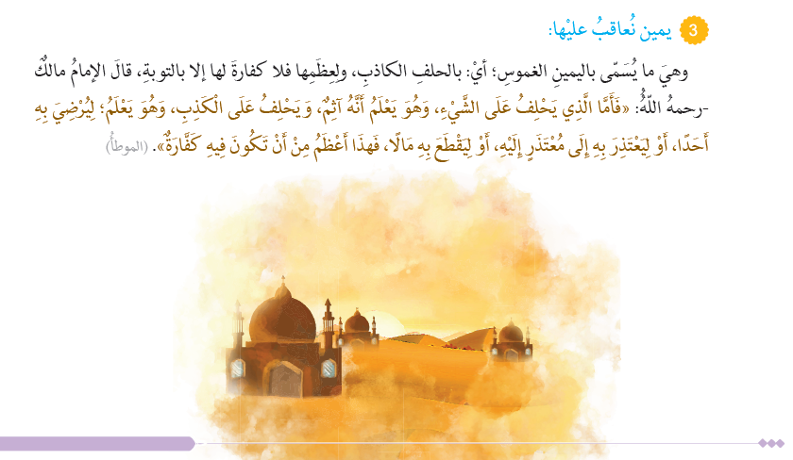

Slide 6
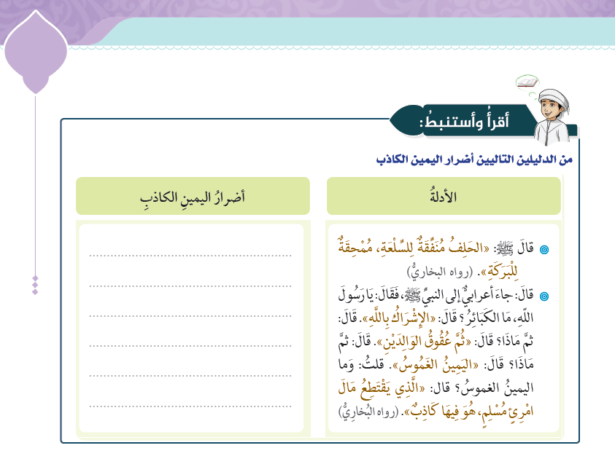
تمحق أي تزيل البركة من الرزق والعمر
أخذ أموال الناس بالباطل
الاعتداء على حقوق الناس

Slide 7
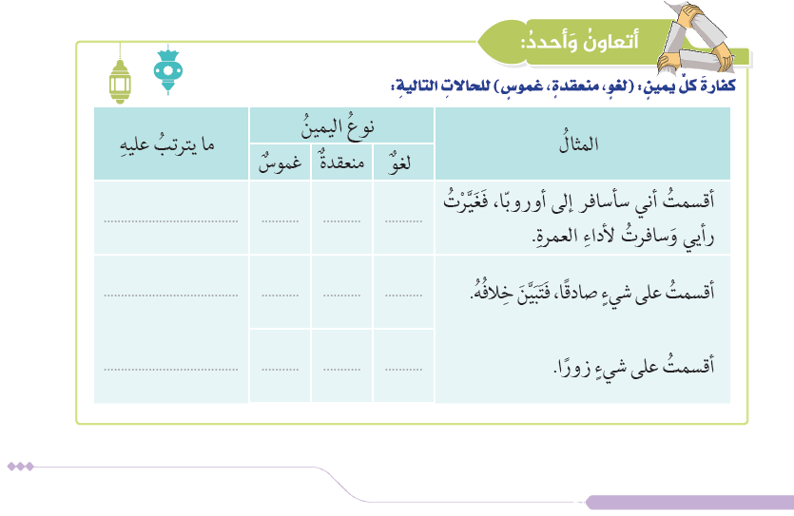
يحتاج إلى كفّاره
صح
لا يترتب عليه شيء
صح
التوبة والاستغفار
صح

Slide 8
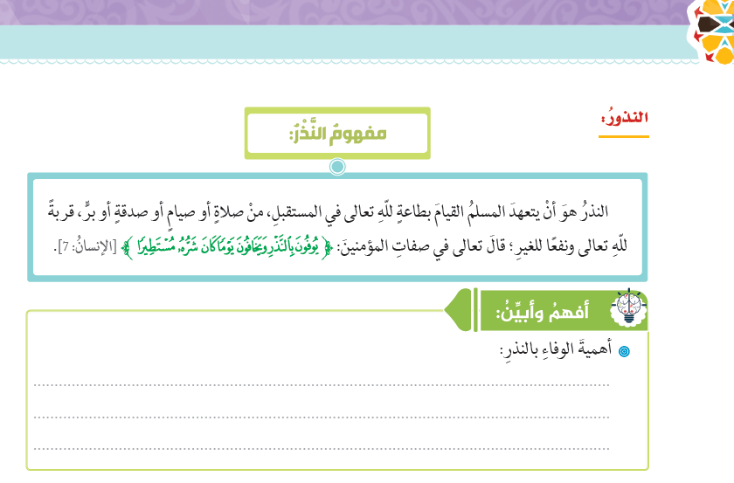
النذر وعد مع الله تعالى والله أوصى بالوفاء بالوعود
الوفاء بالنذر تقرب إلى الله تعالى
الوفاء بالنذر مع الله تعالى يؤصّل في احترام الوعود والعهود

Slide 9
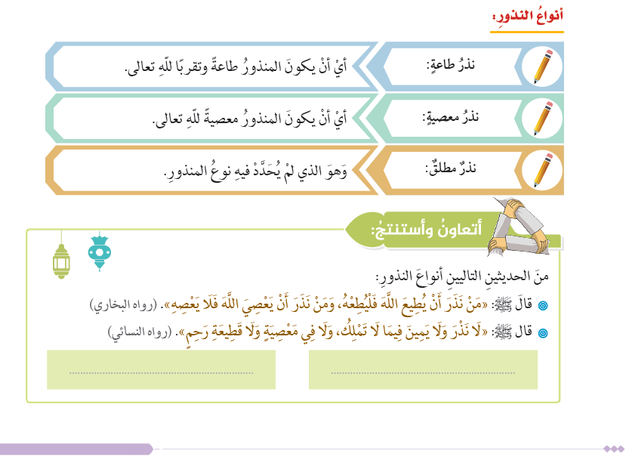
نذر معصية
نذر طاعة

Slide 10
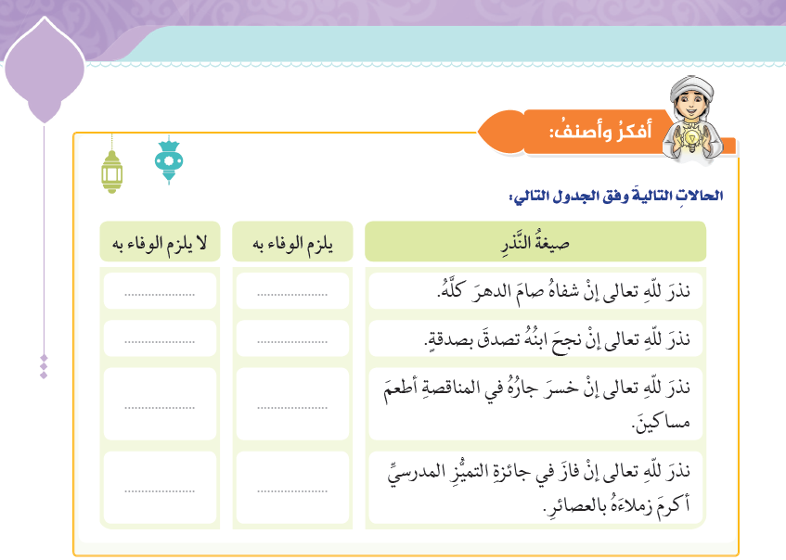
صح
صح
صح
صح

Slide 11
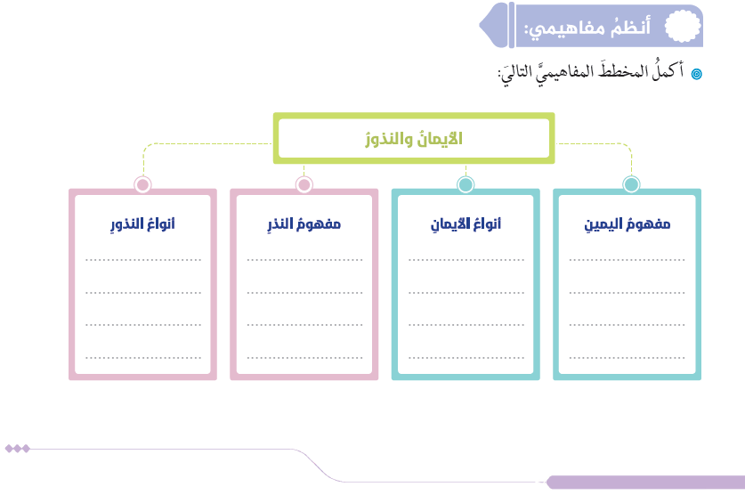
نذر طاعة
وعد من الإنسان لله تعالى يجب الوفاء به
1- يمين لغو
هو القسم بالله تعالى والحلف
2- يمين منعقدة
نذر معصية
3- يمين غموس

Slide 12
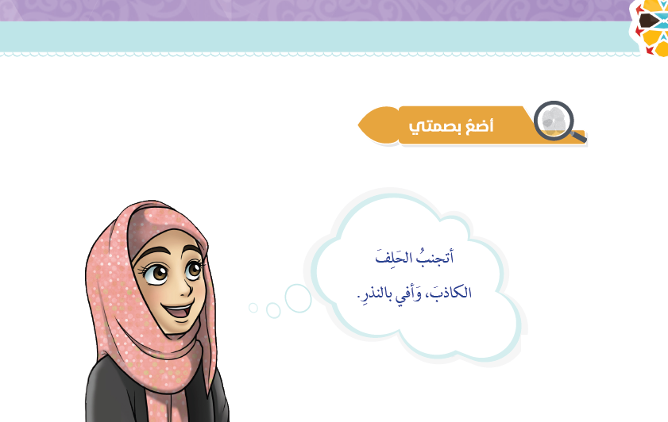

Slide 13
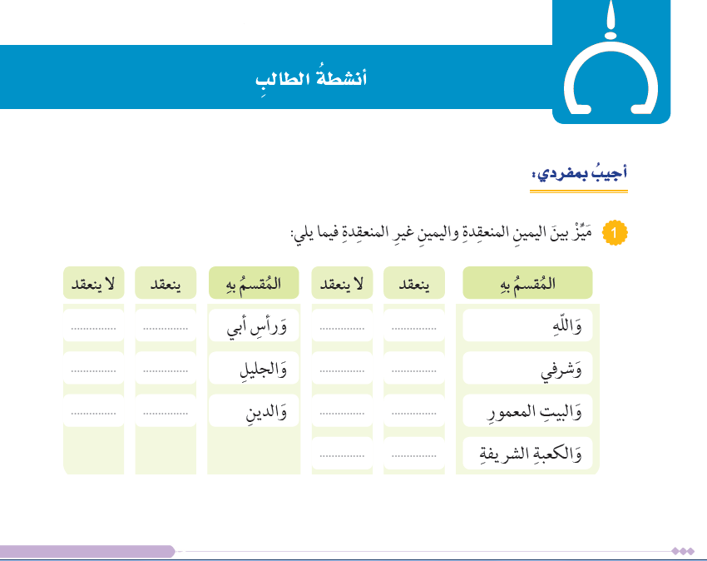
صح
صح
صح
صح
صح
صح
صح

Slide 14
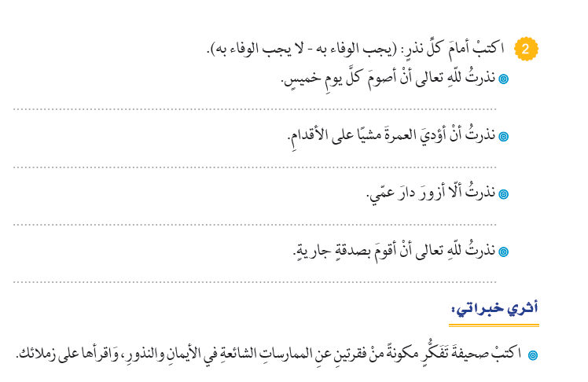
يجب الوفاء به
لا يجب الوفاء به
لا يجب الوفاء به
يجب الوفاء به

Slide 15
